Slide 1

Efektywna
miejsce na Twoje logo
komunikacja.
Prosty język w [...]

Slide 2

Słowo od szefowej służby cywilnej
Komunikacja administracji publicznej – w tym służby cywilnej – powinna być prosta i skuteczna. Dotyczy to zarówno komunikacji zewnętrznej,
której odbiorcami są klienci urzędów, jak i wewnętrznej – pomiędzy pracownikami i poszczególnymi jednostkami.
Prosty język pomaga nam skutecznie się komunikować. Dzięki jego zasadom i wskazówkom pisma oraz komunikaty są jasne i zrozumiałe dla wszystkich odbiorców. Dlatego w służbie cywilnej od lat promujemy ten standard.
Anita Noskowska-Piątkowska szefowa służby cywilnej

Slide 3
Program
Co to jest prosty język?
Dlaczego warto pisać prosto?
Zasady efektywnej komunikacji
Pomocne narzędzia

Slide 4
Co to jest prosty język?
Styl pisania, który jest jasny, treściwy i przejrzysty.
Standard językowy zalecany w tekstach do masowego odbiorcy.
Sprawia, że teksty są zrozumiałe już po pierwszej lekturze.
Komunikat jest w prostym języku, jeśli jego słowa, struktura i układ graficzny są tak jasne, że odbiorca:
szybko znajduje potrzebną informację,
jednoznacznie ją rozumie
i może ją łatwo wykorzystać.

Slide 5
Historia prostego języka

Slide 6
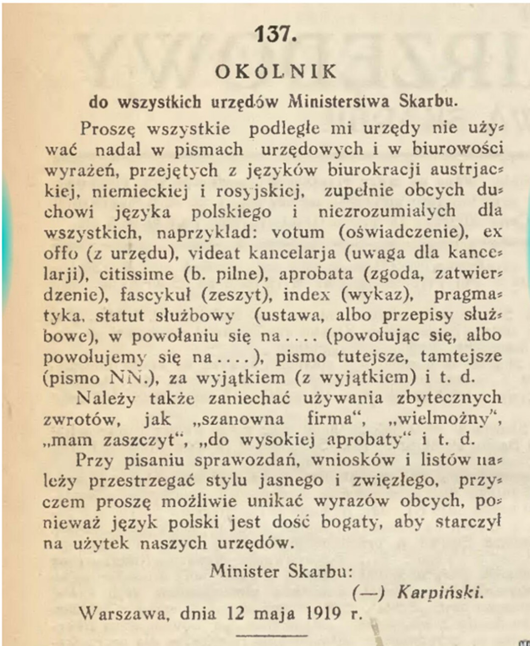
Historia prostego języka
1919 rok
Polski minister skarbu Stanisław Karpiński prosił urzędników,
aby używali jasnego i zwięzłego języka.

Slide 7
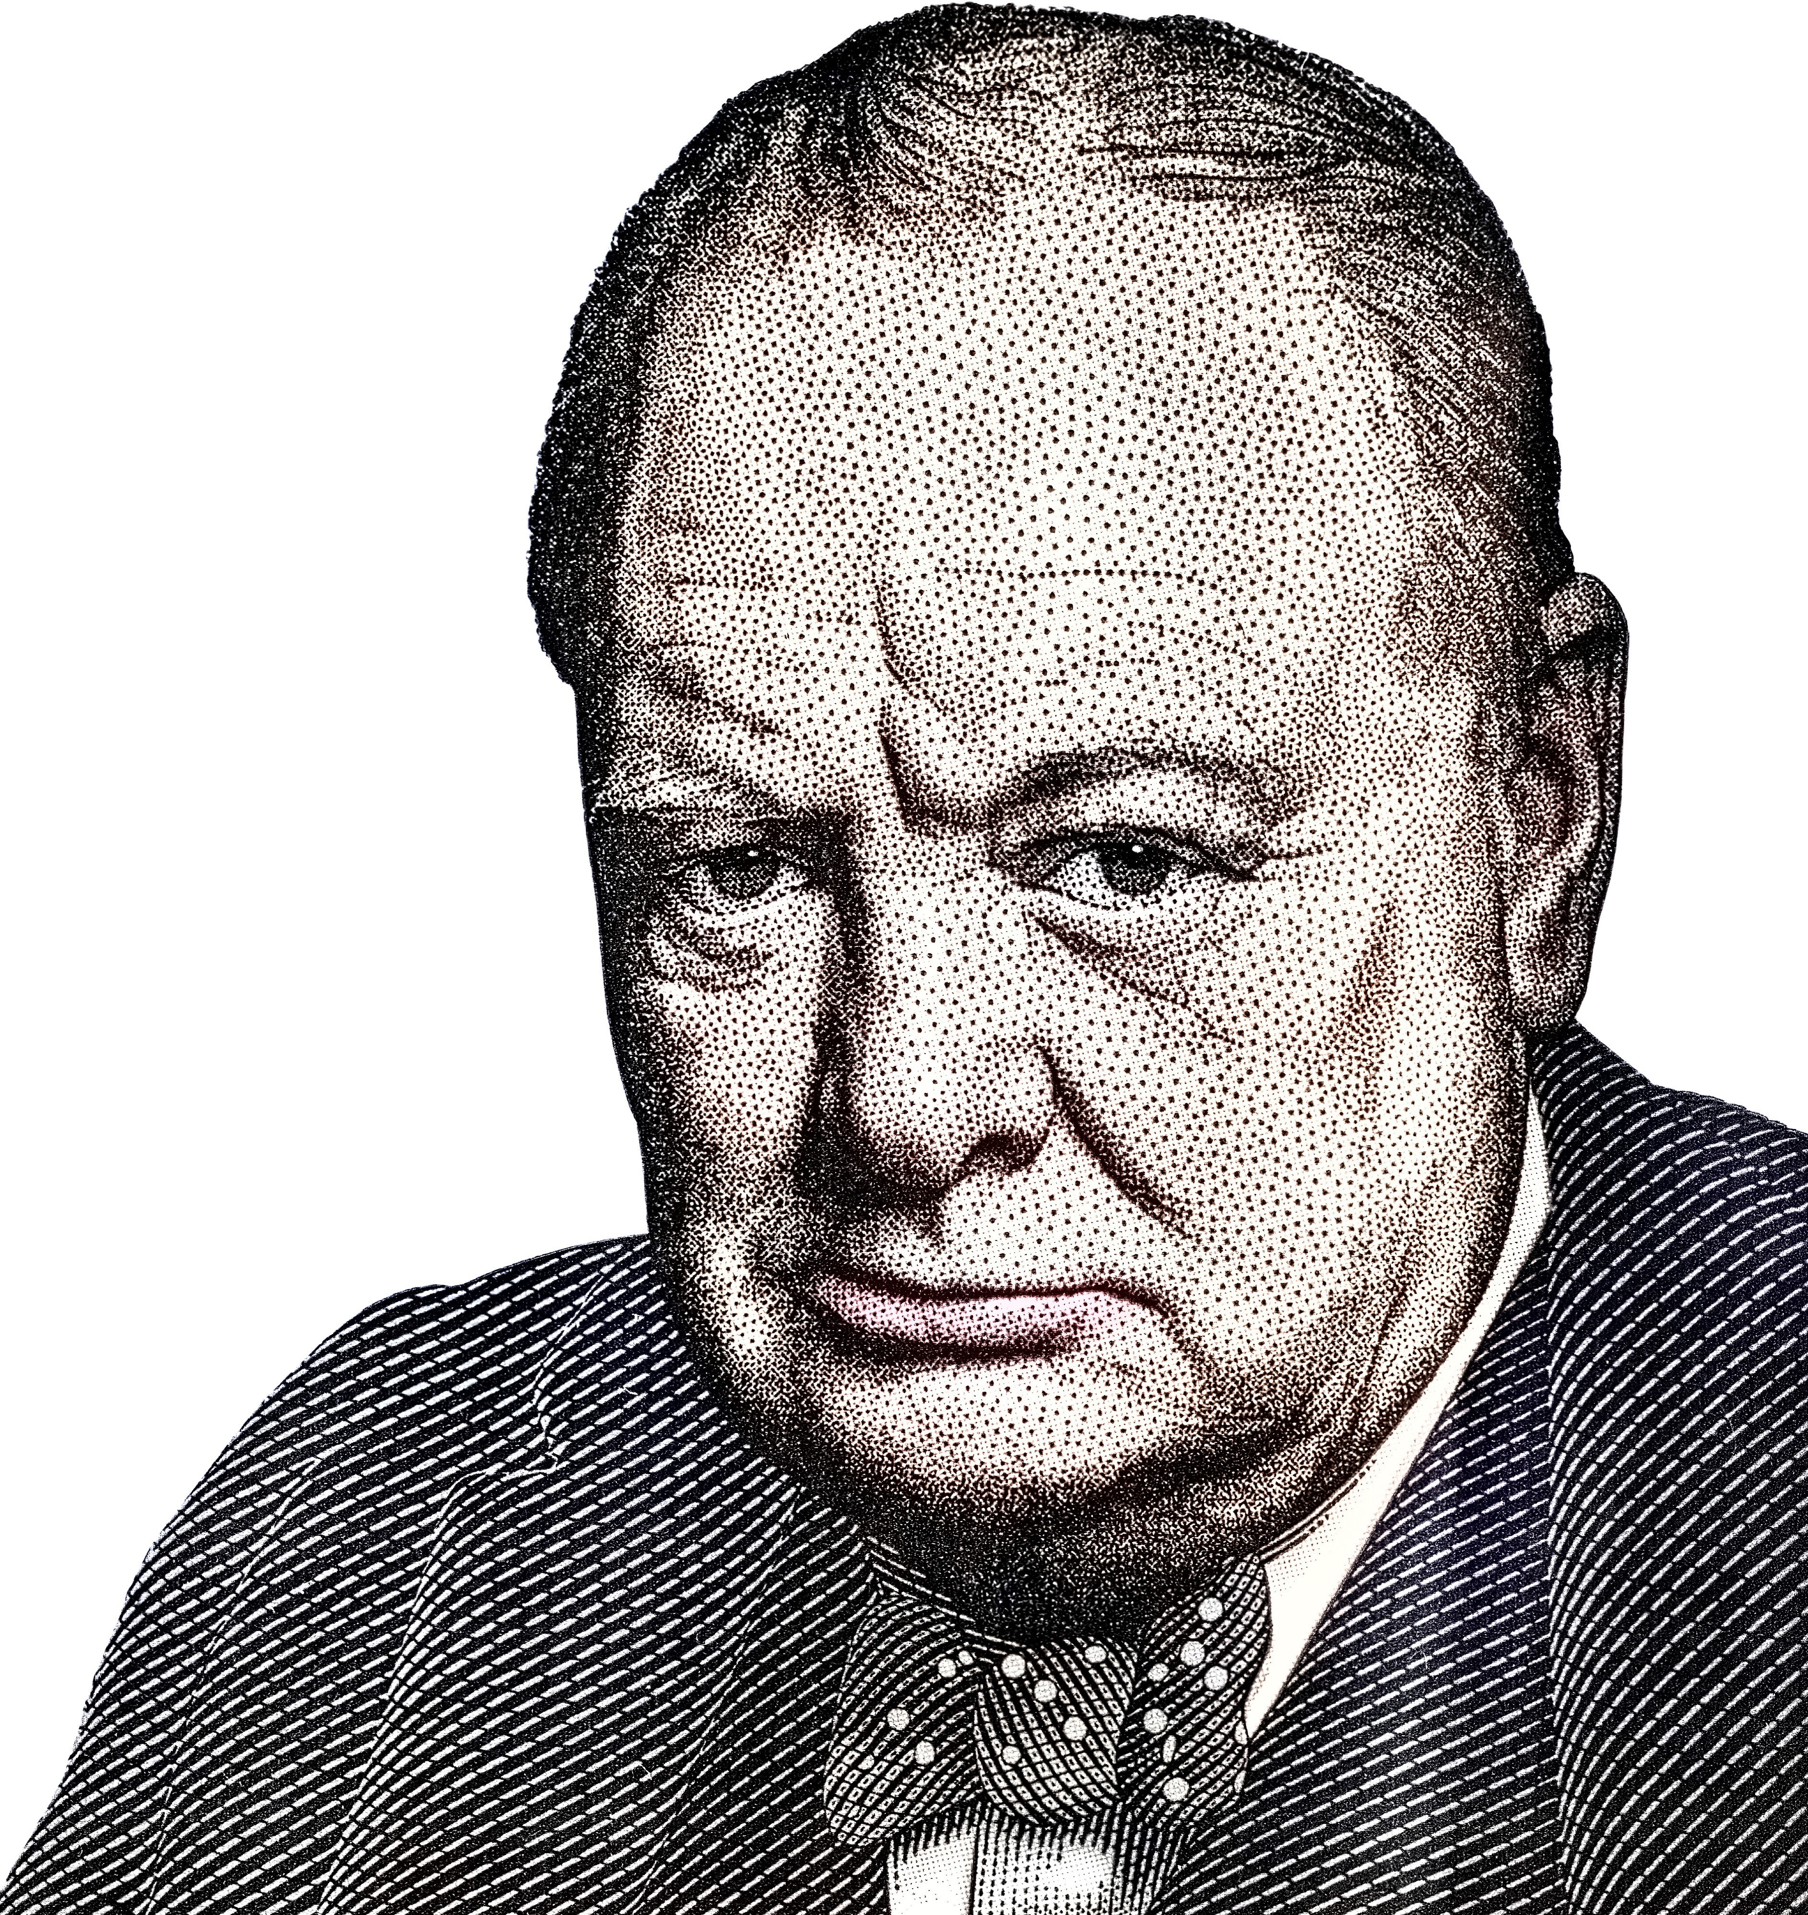
Historia prostego języka
1940 rok
Brytyjski premier Winston Churchill poprosił, żeby raporty przekazywały główne myśli, bez waty słownej.
„Aby wykonywać swoją pracę, musimy czytać mnóstwo dokumentów.
Większość z nich jest zdecydowanie za długa. To strata czasu. Marnujemy
energię na wyławianie głównych myśli”.

Slide 8

Historia prostego języka
2010 rok
Ministerstwo Rozwoju Regionalnego wydało podręcznik o języku Funduszy Europejskich.
2011 rok
Powstała Pracownia Prostej Polszczyzny przy Uniwersytecie Wrocławskim.

Slide 9






Najnowsze inicjatywy

Slide 10
Dlaczego warto pisać prosto?

Slide 11




Dlaczego pisać prosto?
Osoby o różnych potrzebach
Mobilność i nowe technologie
Stres informacyjny
Przełamywanie zastałych schematów

Slide 12

Dlaczego warto?
łac. administratio, administrare – być pomocnym, obsługiwać, kierować, zarządzać
Zrozumiały przekaz
to obowiązek urzędnika.

Slide 13

Prawo
Konstytucja RP
Art. 27
W Rzeczypospolitej Polskiej językiem urzędowym jest język polski. Przepis ten nie narusza praw mniejszości narodowych wynikających z ratyfikowanych umów międzynarodowych.

Slide 14
Prawo
Ustawa z dnia 7 października 1999 r. o języku polskim
Art. 3.
Ochrona języka polskiego polega w szczególności na:
  dbaniu o poprawne używanie języka i doskonaleniu sprawności językowej jego użytkowników oraz na stwarzaniu warunków do właściwego rozwoju języka jako narzędzia międzyludzkiej komunikacji;
  przeciwdziałaniu jego wulgaryzacji;
  szerzeniu wiedzy o nim i jego roli w kulturze;
  upowszechnianiu szacunku dla regionalizmów i gwar, a także przeciwdziałaniu ich zanikowi;
  promocji języka polskiego w świecie;
  wspieraniu nauczania języka polskiego w kraju i za granicą.
2. Do ochrony języka polskiego są obowiązane wszystkie organy władzy publicznej oraz instytucje i organizacje uczestniczące w życiu publicznym.

Slide 15
Prawo
Ustawa z dnia 4 kwietnia 2019 r. o dostępności cyfrowej stron internetowych i aplikacji mobilnych podmiotów publicznych
Art. 5.
Podmiot publiczny zapewnia dostępność cyfrową przez spełnienie przez jego stronę internetową, zarządzane elementy strony internetowej, jego aplikację mobilną lub zarządzane elementy aplikacji mobilnej wymagań określonych w załączniku do ustawy.
Dostępność cyfrowa strony internetowej i aplikacji mobilnej polega na zapewnieniu ich funkcjonalności, kompatybilności, postrzegalności i zrozumiałości.
Wymagania określone w załączniku do ustawy uznaje się za spełnione, gdy podmiot publiczny zapewnia dostępność cyfrową z uwzględnieniem wymagań określonych w pkt 9, 10 i 11 Polskiej Normy wprowadzającej normę ETSI EN 301 549 V3.2.1:2021.

Slide 16
Prawo
Zrozumiałość: spraw, by użytkownicy rozumieli treści i sposób działania strony lub aplikacji. Możesz to osiągnąć między innymi przez:
prosty język (bez zbędnych słów i urzędniczego żargonu);
unikanie trudnych dla użytkowników słów i wyrażeń lub ich wyjaśnienie w prosty sposób;
wyjaśnienia do skrótów i akronimów;
określenie w kodzie strony/aplikacji, w jakim języku jest jej treść;
spójny wygląd i działanie elementów na wszystkich podstronach;
widoczne i zrozumiałe etykiety przy każdym polu formularza;
dostępne i zrozumiałe komunikaty błędów w formularzach i podpowiedzi jak je poprawić.

Slide 17
Prawo
Zalecenie Szefa Służby Cywilnej ws. upowszechniania prostego języka
Działania związane z usprawnieniem komunikacji w administracji rządowej powinny być spójne i systematyczne. Dlatego zalecam, aby włączyli się w nie wszyscy członkowie korpusu służby cywilnej.
Członkowie korpusu służby cywilnej:
Stosują zasady prostego języka i poprawnej polszczyzny.
Tworzą dokumenty zrozumiałe dla odbiorcy.
Doskonalą swoje kompetencje komunikacyjne i językowe.
Upraszczają komunikację i dbają, aby była ona przyjazna dla odbiorcy.

Slide 18
Prawo
Rozporządzenie Prezesa Rady Ministrów z dnia 23 lipca 2015 r. w sprawie szczegółowych warunków i sposobu dokonywania pierwszej oceny w służbie cywilnej Komunikacja:
Koncentrowanie się na wypowiedzi rozmówcy i dbanie o wzajemne zrozumienie.
Wypowiadanie się w sposób jasny i precyzyjny, dostosowany do sytuacji i rozmówcy (dobieranie stylu, języka i treści).
Formułowanie jasnych i precyzyjnych wypowiedzi pisemnych dostosowanych do sytuacji i odbiorcy (dobieranie stylu, języka i treści).
Przedstawianie przekonujących argumentów odpowiednio do sytuacji.

Slide 19
Prawo
Strategia zarządzania zasobami ludzkimi w służbie cywilnej Kierunek 6: Komunikacja i wizerunek służby cywilnej jako pracodawcy
Służba cywilna komunikuje się ze społeczeństwem nowocześnie i zrozumiale. Informacje o działaniach są przekazywane
w sposób jasny i atrakcyjny. Komunikacja między instytucjami służby cywilnej jest skuteczna i wspiera realizację zadań.
Członkowie korpusu dbają o budowanie pozytywnego wizerunku służby cywilnej i zaufania do administracji rządowej.

Slide 20



Standardy prostego języka

Slide 21

Cztery pierwsze kroki
Cel – po co piszemy?
Temat – o czym piszemy?
Odbiorca – do kogo piszemy?
Styl – jakiego języka użyjemy?

Slide 22
Jak pisać?
Prosto
Formułuj komunikat tak, aby różne grupy odbiorców odczytały go i zrozumiały.
Przejrzyście
Buduj taką strukturę, która ułatwi lekturę i pomoże odbiorcy szybko przeczytać i zrozumieć tekst.
Krótko
Tekst powinien być zwięzły i konkretny: szanuj czas i swój, i odbiorcy.
Efektywnie
Komunikuj się tak, aby:
pisać o trudnych sprawach prostym językiem,
nadawca i odbiorca komunikatu osiągnęli swoje cele.

Slide 23
Teoria prostej komunikacji (model UWr)
M – merytoryka S – struktura
G – gramatyka R – relacje

Slide 24
Ten obraz powstał z wykorzystaniem GenAI Nano Banana 2, 14 kwietnia 2026 r.

Slide 25



Pisz do odbiorcy
Pisz z perspektywy odbiorcy i ważnych dla niego rzeczy.
Pisz osobowo, czyli wspominaj
o sobie (urząd, organ) i zwracaj się do odbiorcy: „Pan, Pani, Państwo”.
Formę „Ty” stosuj w tekstach mniej formalnych, np. na stronie internetowej, w tekstach marketingowych lub instrukcjach.
Jeśli piszesz w imieniu instytucji, pisz: „My”.

Slide 26


Przykłady – z perspektywy odbiorcy
Źle:
W celu realizacji procedury wnioskodawca zobowiązany jest do przedłożenia dokumentów potwierdzających stan faktyczny.
Dobrze:
Aby załatwić sprawę, potrzebujesz dokumentów, które potwierdzą Twoją sytuację (np. zaświadczenie o dochodach).
Dlaczego: Wersja dobra skupia się na potrzebie odbiorcy („załatwić sprawę”).

Slide 27
Przykłady – pisz osobiście, zwracaj się bezpośrednio
Źle:
W przypadku wątpliwości należy skontaktować się z odpowiednim organem.
Dobrze:
Masz pytania? Skontaktuj się z nami – chętnie pomożemy.
Dlaczego: Forma osobista buduje relację i pokazuje,
że instytucja zwraca się do człowieka, nie do anonimowego tłumu.

Slide 28
Przykłady – unikaj bezosobowego języka
Źle:
Dostarczenie formularza powinno nastąpić w terminie 14 dni od daty otrzymania decyzji.
Dobrze:
Masz 14 dni od otrzymania decyzji, żeby dostarczyć formularz.
Dlaczego: Aktywna forma („masz”, „żeby dostarczyć”) i prostszy szyk zdania sprawiają, że treść jest czytelniejsza.

Slide 29






Dbaj o strukturę tekstu
Przedstawiaj wątki w sposób logiczny i uporządkowany: według znaczenia lub chronologicznie.
Spraw, aby tekst był płynny.
Informacje powiązane ze sobą zapowiadaj zdaniem wprowadzającym.
Podziel treść na wątki i łącz je odpowiednimi spójnikami (np. dlatego, zatem, jednak, ponieważ).
Jeśli używasz zaimków (oni, ten, tam, ich), upewnij się, czy wiadomo o czego lub do kogo odwołujesz się za ich pomocą.
Jeśli stosujesz wyliczenia (więcej niż 3), stosuj listy – z punktorami.

Slide 30
Przykłady – przedstawiaj wątki logicznie i chronologicznie
Źle:
Po zatwierdzeniu wniosku należy dostarczyć załączniki. Najpierw trzeba wypełnić formularz.
Dobrze:
Najpierw wypełnij formularz. Potem złóż wniosek.
Po jego zatwierdzeniu dostarcz wymagane załączniki.
Dlaczego: Kolejność czynności musi być uporządkowana logicznie i chronologicznie – tak jak wykona je odbiorca.

Slide 31
Przykłady – stosuj zdania wprowadzające i dbaj o płynność
Źle:
Wniosek składa się przez eDoręczenia. Potrzebny jest profil zaufany. Formularz ma 5 stron.
Dobrze:
Aby złożyć wniosek elektronicznie, potrzebujesz profilu zaufanego. Wniosek składasz przez eDoręczenia. Formularz ma 5 stron.
Dlaczego: Wersja dobra zawiera zdanie wprowadzające i płynne przejścia między informacjami.

Slide 32
Przykłady – używaj punktorów
Źle:
Do rejestracji potrzebujesz dowodu osobistego, zdjęcia, wypełnionego wniosku, zaświadczenia o zameldowaniu, opłaty skarbowej i kopii dokumentu tożsamości.
Dobrze:
Do rejestracji przygotuj:
dowód osobisty,
zdjęcie,
wypełniony wniosek,
zaświadczenie o zameldowaniu,
potwierdzenie opłaty skarbowej,
kopię dokumentu tożsamości.
Dlaczego: Lista punktowana zwiększy czytelność i pozwoli sprawnie zeskanować wzrokiem treść.

Slide 33



Twórz krótkie zdania i nagłówki
Twórz zdania do 20 wyrazów.
W jednym zdaniu pilnuj jednej myśli.
Tekst dziel na akapity z nagłówkami (śródtytułami). Powinny one pasować do treści pod nimi.
Wyrażaj się krótko i konkretnie, np.
„zmień” zamiast „wprowadzaj zmiany”.

Slide 34
Przykłady – twórz zdania do 20 wyrazów
Źle:
W celu usprawnienia realizacji procedur administracyjnych wnioskodawca zobowiązany jest do przedłożenia stosownej dokumentacji zawierającej dane osobowe oraz inne wymagane informacje. (31 wyrazów)
Dobrze:
Aby przyspieszyć sprawę, przynieś dokumenty z danymi osobowymi
i innymi potrzebnymi informacjami. (17 wyrazów)
Dlaczego: Krótsze zdania są łatwiejsze dla Twojego odbiorcy. Może je szybciej przeczytać.

Slide 35
Przykłady – jedno zdanie = jedna myśl
Źle:
Jeśli nie dostarczysz wszystkich załączników, wniosek zostanie odrzucony, a Ty stracisz możliwość odwołania się, dlatego upewnij się, że wszystko masz.
Dobrze:
Upewnij się, że masz wszystkie załączniki. Jeśli czegoś brakuje, wniosek może zostać odrzucony. Nie będziesz miał możliwości odwołania.
Dlaczego: Uporządkujesz przekaz, jeśli podzielisz długą wypowiedź na konkretne zdania.

Slide 36
Przykłady – dziel tekst na akapity z pasującymi nagłówkami
Źle:
Nagłówek: „Informacje ogólne”
Treść: Wypełnij formularz, a następnie złóż go w urzędzie osobiście lub przez eDoręczenia.
Dobrze:
Nagłówek: Jak złożyć formularz
Treść: Wypełnij formularz. Złóż go osobiście lub prześlij przez eDoręczenia.
Dlaczego: Nagłówek jest nieadekwatny. Powinien mówić dokładnie, czego dotyczy dany fragment tekstu – to nawigacja dla czytelnika.

Slide 37





Pamiętaj o gramatyce
Używaj naturalnej gramatyki: kto – robi – co?
Jak najczęściej używaj w tekście czasowników. One ożywiają tekst!
Unikaj rzeczowników odczasownikowych.
Nie nadużywaj strony biernej, imiesłowów lub form bezosobowych.

Slide 38
Przykłady – używaj naturalnej gramatyki: kto – robi – co?
Źle:
Decyzja w sprawie przyznania świadczenia została wydana po przeanalizowaniu złożonej dokumentacji. Zostanie ona doręczona stronie w terminie do 14 dni.
Dobrze:
Sprawdziliśmy dokumenty i przyznaliśmy świadczenie. Decyzję prześlemy do Ciebie w ciągu 14 dni.
Dlaczego: Jasno wskazuje wykonawcę („urząd”, „my”), zachowuje naturalny szyk zdania: kto → robi → co, który jest prostszy i bardziej bezpośredni dla odbiorcy.

Slide 39
Przykłady – używaj czasowników
Źle:
Po dokonaniu weryfikacji dokumentów nastąpi rozpatrzenie wniosku. Pozytywne rozstrzygnięcie sprawy skutkować będzie przyznaniem świadczenia.
Dobrze:
Sprawdzimy dokumenty i rozpatrzymy Państwa wniosek. Jeśli decyzja będzie pozytywna, przyznamy świadczenie.
Dlaczego: Opiera się na czasownikach („sprawdzimy”, „rozpatrzymy”,
„przyznamy”), jest prostszy i bardziej dynamiczny, jasno pokazuje działania urzędu krok po kroku.

Slide 40
Przykłady – unikaj rzeczowników odczasownikowych
Źle:
Po dokonaniu analizy dokumentów nastąpi rozpatrzenie wniosku. Po zakończeniu weryfikacji zostanie przekazane rozstrzygnięcie sprawy.
Dobrze:
Przeanalizujemy dokumenty i rozpatrzymy wniosek. Po sprawdzeniu przekażemy Ci decyzję w tej sprawie.
Dlaczego: Używa czasowników zamiast rzeczowników odczasownikowych, jest prostszy, żywszy i bardziej zrozumiały, pokazuje jasno, kto robi co i kiedy.

Slide 41
Przykłady – nie nadużywaj strony biernej
Źle:
Wniosek został rozpatrzony po przeprowadzeniu analizy dołączonych dokumentów. Następnie zostanie przesłana informacja o wyniku postępowania.
Dobrze:
Urząd przeanalizował dokumenty i rozpatrzył wniosek. Prześlemy Ci informację o wyniku postępowania.
Dlaczego: Używa strony czynnej czasowników – jasno wskazuje, kto wykonuje działania. Jest prostszy, bardziej bezpośredni i zrozumiały.

Slide 42






Unikaj trudnych wyrazów
Dbaj o poprawność językową tekstów. Upewnij się, czy słownictwo jest zrozumiałe.
Wyjaśniaj skróty i specjalistyczne pojęcia. Jeśli wprowadzasz trudny termin, umieść go np. w nawiasie. Wcześniej go wyjaśnij.
Unikaj archaizmów i patosu.

Slide 43
Przykłady – dbaj o poprawność językową tekstów
Źle:
W przypadku zaistnienia okoliczności uniemożliwiających dotrzymania przedmiotowego, obligatoryjnego terminu, strona zobowiązana jest do niezwłocznego poinformowania tut. organu celem podjęcia dalszych czynności proceduralnych.
Dobrze:
Jeśli nie możesz dotrzymać terminu, poinformuj urząd jak najszybciej. Dzięki temu będziemy mogli ustalić dalsze kroki.
Dlaczego: Zdanie jest krótsze i poprawne językowo, używa prostych, codziennych słów, jasno wskazuje oczekiwane działanie odbiorcy, zachowuje urzędowy, ale przyjazny ton.

Slide 44
Przykłady – wyjaśnij skróty i specjalistyczne pojęcia
Źle:
Zgodnie z art. 10 KPA strona ma prawo czynnego udziału w każdym stadium postępowania oraz możliwość zapoznania się z aktami sprawy.
Dobrze:
Zgodnie z Kodeksem postępowania administracyjnego (KPA) masz prawo brać udział w każdym etapie sprawy. Oznacza to, że możesz zapoznać się z dokumentami i składać wyjaśnienia.
Dlaczego: Najpierw podaje pełną nazwę, a dopiero potem skrót, wyjaśnia specjalistyczne pojęcie prostymi słowami, pokazuje, co to znaczy dla obywatela.

Slide 45
Przykłady – unikaj archaizmów i patosu
Źle:
Uprzejmie zawiadamia się Szanowną Panią, iż w przedmiotowej sprawie tutejszy organ poczynił stosowne ustalenia. Niniejszym informuje się, że dalsze czynności zostaną podjęte w ustawowo przewidzianym terminie.
Dobrze:
Przeanalizowaliśmy sprawę i ustaliliśmy wszystkie potrzebne okoliczności. Kolejne działania podejmiemy w terminie określonym w przepisach.
Dlaczego: Stosuje współczesny, naturalny język, jest prosty
i zrozumiały, zachowuje urzędowy charakter bez zbędnego patosu.

Slide 46





Dbaj o stronę wizualną
Uzupełniaj tekst prostą i dostępną grafiką.
Wizualizacja musi być czytelna dla wszystkich, również dla osób ze szczególnymi potrzebami
Ważne treści wyróżniaj, np. pogrubioną czcionką lub kolorem.

Slide 47
Przykłady – uzupełniaj tekst prostą i dostępną grafiką
Źle:
Aby złożyć wniosek, należy dokonać jego wypełnienia, podpisania oraz dostarczenia do urzędu w przewidzianym terminie, zgodnie
z obowiązującą procedurą. Informacje dotyczące kolejnych etapów realizacji sprawy opisano w dalszej części pisma.
Dobrze:
Aby złożyć wniosek, wykonaj trzy kroki:
wypełnij formularz,
podpisz go,
przekaż do urzędu.
Obok tekstu zamieściliśmy prostą schematyczną grafikę z ikonami, która pokazuje te etapy krok po kroku.
Dlaczego: Grafika wspiera tekst i porządkuje informacje, ikony lub schemat pomagają szybciej zrozumieć proces, rozwiązanie jest czytelne i dostępne także dla osób mniej doświadczonych.

Slide 48
Przykłady – czytelna wizualizacja
Źle:
Informacje o terminach i obowiązkach pokazano na kolorowym wykresie z drobnym tekstem i bez opisów. Grafika nie ma tekstu alternatywnego i opiera się wyłącznie na rozróżnieniu kolorów.
Dobrze:
Terminy i obowiązki przedstawiliśmy w prostym schemacie z wyraźnym kontrastem i czytelnymi ikonami. Grafika ma tekst alternatywny,
a wszystkie informacje są powtórzone także w tekście.
Dlaczego: Wizualizacja jest czytelna niezależnie od sprawności odbiorcy, nie opiera się wyłącznie na kolorach, spełnia zasady dostępności i wspiera zrozumienie treści.

Slide 49
Przykłady – wyróżnienie tekstu
Źle:
Dokumenty należy złożyć w terminie 14 dni od dnia otrzymania niniejszego pisma. W przypadku niezłożenia dokumentów sprawa pozostanie bez rozpatrzenia.
Dobrze:
Złóż dokumenty w terminie 14 dni od otrzymania pisma. Jeśli tego nie zrobisz, nie rozpatrzymy Twojej sprawy.
Dlaczego: Najważniejsze informacje są widoczne „na pierwszy rzut oka”, pogrubienie pomaga szybko znaleźć terminy i konsekwencje, tekst jest nadal przejrzysty i zgodny z zasadami dostępności.

Slide 50
Pomocne narzędzia

Slide 51









Narzędzia i źródła informacji
https://kompetencjecyfrowe.gov.pl/
https://sjp.pwn.pl/poradnia
https://www.jasnopis.pl/
https://wsjp.pl/
https://elearning.kprm.gov.pl/
https://redaktor.logios.dev/config
https://funduszeeuropejskie.gov.pl/prostyjezyk/
gov.pl/sluzbacywilna/prosty-jezyk

Slide 52



Lista kontrolna cz. 1
Czy tekst uwzględnia sytuację obywatela?
Czy pisałem z perspektywy osoby, która nie zna procedur ani przepisów?
Czy od razu wyjaśniam, czego dotyczy pismo?
(np. „W sprawie wniosku o…”, „Informujemy o decyzji dotyczącej…”)
Czy cel pisma jest jasny w pierwszym akapicie?
Odbiorca wie: dlaczego piszemy i co to dla niego oznacza.
Czy jasno wskazuję, co urząd robi, a co robi obywatel?
Bez niedopowiedzeń i domyślania się ról.
Czy używam strony czynnej, gdy tylko to możliwe?
(np. „Urząd wyda decyzję” zamiast „Decyzja zostanie wydana”)

Slide 53

Lista kontrolna cz. 2
Czy unikam bezosobowych i zawiłych konstrukcji?
(np. „należy dokonać”, „zachodzi konieczność”, „w przedmiotowej sprawie”)
Czy każde zdanie jest możliwie krótkie i jednoznaczne? Zwłaszcza przy obowiązkach, terminach i konsekwencjach. Czy wyjaśniam pojęcia prawne i urzędowe?
Jeśli ich używam – tłumaczę je prostym językiem lub podaję przykład.
Czy informacje są ułożone według potrzeb odbiorcy, a nie urzędu? Najpierw: co to jest, potem: co trzeba zrobić, na końcu: podstawa prawna. Czy obowiązki, terminy i dokumenty są wyraźnie wypunktowane?
Odbiorca widzi je „na pierwszy rzut oka”.

Slide 54

Lista kontrolna cz. 3
Czy jedno pismo nie miesza kilku spraw naraz?
Jedno pismo = jedna sprawa lub jasno oddzielone części.
Czy nagłówki są zrozumiałe bez znajomości prawa?
(np. „Co musisz zrobić” zamiast „Obowiązki strony postępowania”)
Czy wyraźnie podaję terminy, miejsca i formy kontaktu?
Bez sformułowań typu „niezwłocznie”, „stosownie do okoliczności”.
Czy ton pisma jest uprzejmy i partnerski, a nie nakazowy? Urząd informuje i wyjaśnia – nie „straszy” językiem prawnym. Czy na końcu pisma jasno wskazuję następny krok?
Odbiorca wie: czy ma coś zrobić, do kiedy i gdzie – albo że nie musi robić nic.

Slide 55
Dziękuję
Imię i nazwisko Stanowisko

